Slide 1


Ex(Change) Your Life With Erasmus+
Notes:
This template is provided by http://www.free-power-point-templates.com/

Slide 2
Sadržaj
30 godina programa Erasmus
Erasmus+ studijski boravak – osnovne informacije
Tijek prijave i stipendije
Organizacije za Erasmus+ studente
Partnerska sveučilišta FOI-ja
Erasmus+ stručna praksa
Pronalazak poduzeća i priznavanje prakse na FOI-ju
Ostale mogućnosti za praksu u inozemstvu

Slide 3


Slide 5
Španjolska – najpopularnija destinacija
Francuski studenti su najmobilniji, Hrvatska pri dnu

Slide 6


Slide 7
Erasmus+ studijski boravak

Slide 8

Što je Erasmus+ studijski boravak?
Odlazak na studiranje u inozemstvo
Mogućnost: 3-12 mjeseci (najčešće 5 mjeseci – 1 semestar)
Zemlje EU + Lihtenštajn, Island, Norveška, Turska
Glavne značajke:
  student NE plaća školarinu
  Erasmus stipendija

Slide 9

ZAŠTO SE PRIJAVITI?
UPOZNAVANJE NOVIH KULTURA
STJECANJE MEĐUNARODNOG PROFESIONALNOG ISKUSTVA
Mogućnost slušanja kolegija koji nisu dostupni na matičnom fakultetu
STJECANJE
TRANSVERZALNIH VJEŠTINA
Stjecanje tzv. „transverzalnih vještina” poput vještine rješavanja problema i donošenja odluka, otvorenosti prema novim izazovima, povjerenja, tolerancije prema drugačijim osobnim vrijednostima i ponašanjima
Upoznavanje države u koju idete i lokalnih kulturalnih specifičnosti
Stjecanje međunarodnih prijateljstava i poznanstava

Slide 10



TIJEK PRIJAVE NA ERASMUS+
Prvi korak
Istraži mogućnosti za razmjenu i izradi „wish listu“ destinacija.
Prouči pravila Erasmus+ programa.
Drugi korak
Potraži više informacija u Uredu za međunarodnu suradnju.
Odaberi sveučilište/fakultet u dogovoru s ECTS koordinatorom.
Treći korak - veljača
Oboružan informacijama pričekaj raspis Natječaja za Erasmus + studijski boravak.
Četvrti korak
Prikupi dokumentaciju i donesi je u Ured za međunarodnu suradnju
Popuni on-line prijavu za Sveučilište u Zagrebu.
Peti korak
Ako si dobio/la stipendiju prijavljuješ se na željeno sveučilište/fakultet nakon što te FOI nominira.
Potpisuješ Ugovor o učenju (LAT) i Ugovor o stipendiranju na temelju kojeg dobivaš stipendiju.
Šesti korak
Odlaziš na Erasmus+ razmjenu...
☺

Slide 11

Vraćaš se kao nova osoba!

Slide 12

Prijava za Erasmus razmjenu
Sveučilište u Zagrebu raspisuje natječaj
Početkom kalendarske godine (veljača) za sljedeću ak. godinu
Objava natječaja na web stranicama UNIZG, FOI-ja, Facebooku FOI-ja, portalu i Facebooku CPSRK-a….pratite!
FOI rangira studente i listu šalje Sveučilištu u Zagrebu koje donosi odluku o ne/stipendiranju
Detaljnije informacije o potrebnoj dokumentaciji, uvjetima prijave…na Erasmus+ tribini koja se na FOI-ju održava nakon objave natječaja

Slide 13
IZNOSI STIPENDIJE PO ZEMLJAMA
Zemlje |  | Financijska potpora (EUR mjesečno)
Grupa 1 Programske države s višim troškovima života | Danska, Irska, Francuska, Italija, Austrija, Finska, Švedska, Ujedinjeno Kraljevstvo, Lihtenštajn, Norveška, Švicarska | 460 €
Grupa 2 Programske države sa srednjim troškovima života | Belgija, Češka, Njemačka, Grčka, Španjolska, Hrvatska, Cipar, Luksemburg, Nizozemska, Portugal, Slovenija, Island, Turska | 410 €
Grupa 3 Programske države s nižim troškovima života | Bugarska, Estonija, Latvija, Litva, Mađarska, Malta, Poljska, Rumunjska, Slovačka, Makedonija | 360 €
Studenti s invaliditetom - uvećani iznos financijske potpore, ovisno o stupnju invaliditeta na temelju potvrde ovlaštene ustanove.
Studenti slabijeg socioekonomskog statusa - pravo na dodatnu financijsku potporu u iznosu od 200 € mjesečno.

Slide 14



Organizacije za Erasmus studente
ESN - Erasmus Student Network (najveća)
Erasmus Nation
Exchange your life: Erasmus Community
pomažu integraciji međunarodnih studenata kroz mnoštvo aktivnosti (buddy sistem, organiziranje zabava, druženja, izleta…)

Slide 15
SVEUČILIŠTA ZA ERASMUS RAZMJENU

Slide 16
Za studente informatike
Sveučilište | Fakultet | Zemlja | Grad | Broj studenata (godišnje) | Razina studija
Mykolas Romeris University | Business Media School | Litva | Vilnius | 2 | DS
University of Graz | / | Austrija | Graz | 6 | PDS/DS
University of Žilina | Faculty of Menagement Science and Informatics | Slovačka | Žilina | 8 | PDS/DS/Post
University of Maribor | FERI | Slovenija | Maribor | 2 | PDS/DS/Post
University of Porto | Faculty of Engineering | Portugal | Porto | 2 | PDS/DS
University of Alcalá | / | Španjolska | Alcala | 2 | PDS/DS
University of Seville | / | Španjolska | Sevilla | 3 | PDS
Slovak University of Technology in Bratislava | Faculty of Materials Science and Technology | Slovačka | Trnava | 2 | PDS/DS
Amsterdam University of Applied Science | / | Nizozemska | Amsterdam | 2 | Preddiplomski
Faculty of Information Studies in Novo Mesto | / | Slovenija | Novo Mesto | 2 | PDS/DS/Post
Faculty of Organisation Studies in Novo Mesto | / | Slovenija | Novo Mesto | 2 | PDS/DS
Graduate Engineering School (ESIEA) | / | Francuska | Laval / Pariz | 2 | PDS/DS
Odisee University | / | Belgija | Brussels | 2 | Preddiplomski
Mendel University | Faculty of Business | Češka | Brno | 3 | PDS/DS

Slide 17
Za studente ekonomije
Sveučilište | Fakultet | Zemlja | Grad | Broj studenata (na godinu) | Razina studija
Mykolas Romeris University | Economics and Finance Menagement | Litva | Vilnius | 2 | Diplomski studij
University of Graz | / | Austrija | Graz | 6 | Preddiplomski Diplomski
University of Maribor | Faculty of Economics and Business | Slovenija | Maribor | 2 | Preddiplomski Diplomski Postdiplomski
University of Pécs | Faculty of Business and Economics | Mađarska | Pečuh | 2 | Preddiplomski Diplomski
Mendel University | Faculty of Business | Češka | Brno | 2 | Preddiplomski Diplomski
Faculty of Organisation Studies in Novo Mesto | / | Slovenija | Novo Mesto | 2 | Preddiplomski Diplomski
Odisee University | / | Belgija | Brussels | 2 | Preddiplomski
Pammukale University | Labour Economics Dep. / Business Menagement Department | Turska | Denizli | 4 | Preddiplomski Diplomski Postdiplomski

Slide 18

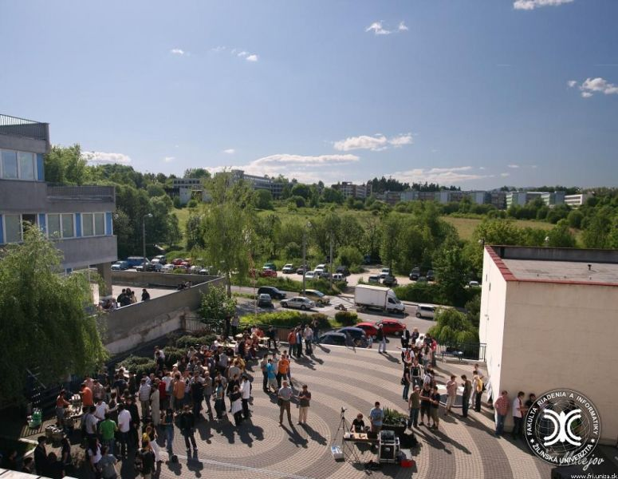

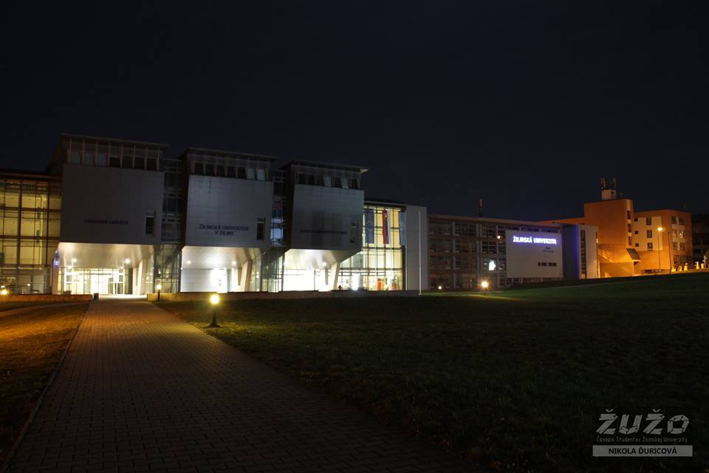
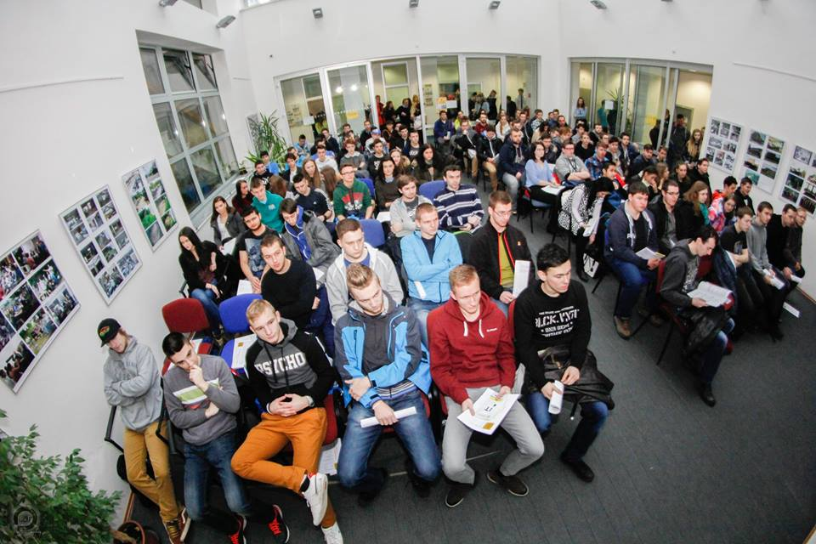

Fakultet po orijentaciji sličan FOI-ju, sve popularniji kod FOI studenata
Preddiplomski programi:
Informatika
Računalno inženjerstvo
Menadžment
Diplomski programi:
Informacijski sustavi
  Primijenjeni informacijski sustavi
  Inteligentni informacijski sustavi
  Primijenjeno mrežno inženjerstvo
Računalno inženjerstvo
Informatički menadžment
Na Erasmus+ razmjeni moguće je birati predmete s drugih odsjeka i fakulteta unutar Sveučilišta u Žilini!

Slide 19
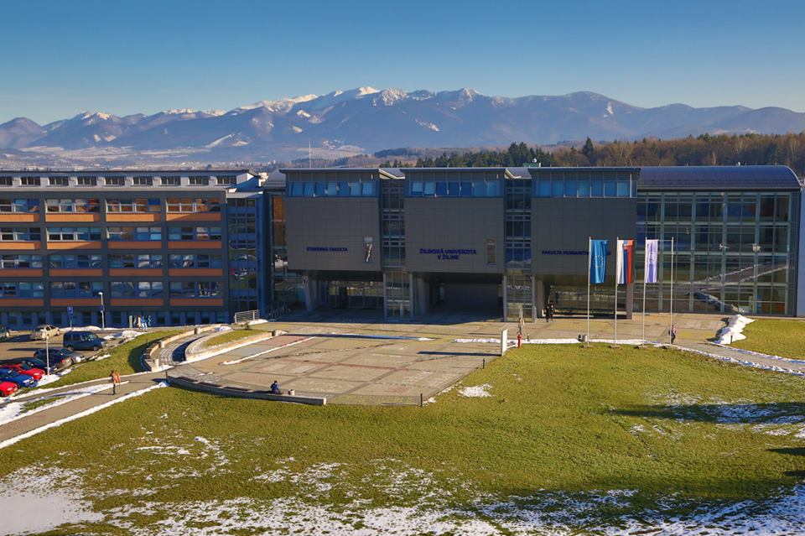


BORAVAK NA
SVEUČILIŠTU U ŽILINI
Lokacija: 600 km autom (dostupno autobusom i vlakom)
Odlična povezanost s Bečom i Pragom
(karta za vlak 9 € - putuje se 5 sati)
Mogućnost dolaska do Žiline avionom do Beča,
vlakom do Žiline
Smještaj u kampusu 10 minuta od Fakulteta, cijena ca. 110 € na mjesec u dvokrevetnoj sobi
Studentski restorani:
Cijene: doručak = 1,85 €,
ručak i večera - 2,82 €
Više informacija: https://www.uniza.sk/
Jeste li znali da je vlak za studente u Slovačkoj
besplatan? Na taj način vrlo povoljno možete
razgledati cijelu Slovačku...

Slide 20

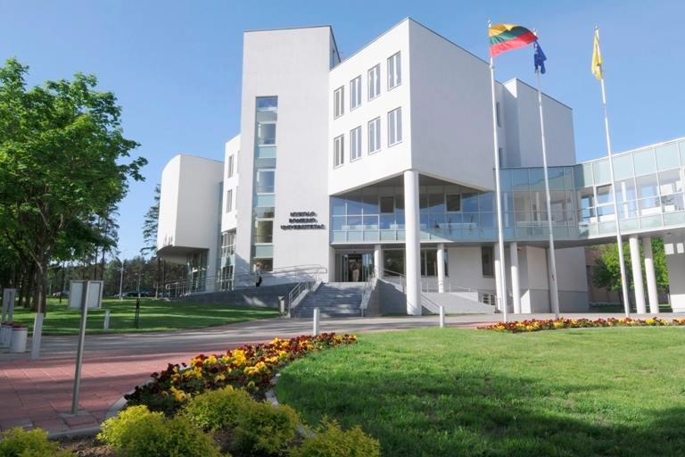


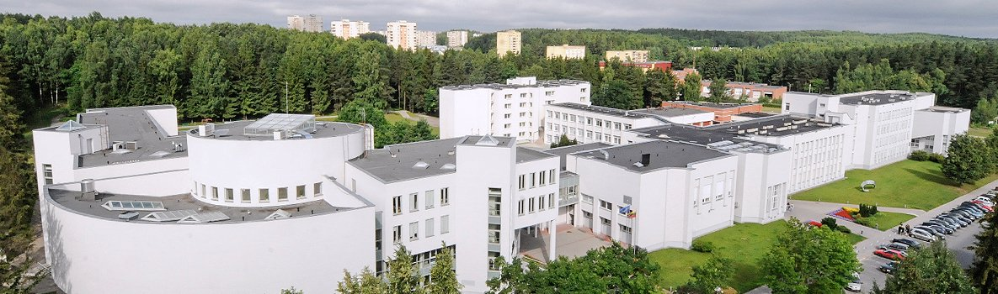

Mykolas Romeris University
za studente diplomskog studija FOI-ja
Diplomski studiji:
Menadžment elektroničkog poslovanja
Komunikacijske i kreativne tehnologije
Menadžment društvenih tehnologija
Moguće upisivati kolegije s bilo kojeg fakulteta unutar MRU
Više informacija: http://www.mruni.eu/en/

Slide 21
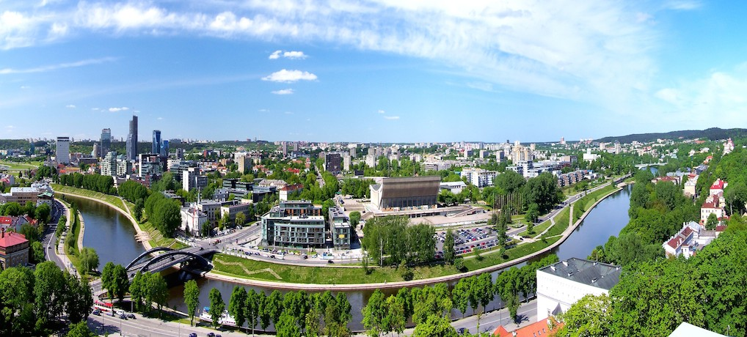


BORAVAK U VILNIUSU
Kako doći do Vilniusa?
Avionom Zagreb-Amsterdam- Vilnius
Smještaj u kampusu (cijena smještaja u dvokrevetnoj sobi – 85-100 € mjesečno)
Studentski restoran – obrok ca. 2-3 €
Dodatne besplatne pogodnosti za studente (teretana, Internet, kulturne i edukativne aktivnosti, tečajevi stranih jezika…)
Mjesečna cijena gradskog prijevoza – 5,90 €
Mnoštvo izvannastavnih aktivnosti dostupnih i Erasmus studentima
Litva je zemlja s najbržim internetom na svijetu!
Jeste li znali da je geografski
centar Europe 16 km sjeverno
od Vilniusa?
; Knjižnica koja je otvorena 0-24!

Slide 22




Faculty of Business, Economic and Social Sciences
Internacionalizirano sveučilište – više od 3000 stranih studenata
Akademski savjetnici pomažu pri odabiru predmeta koje upisujete
Mogućnost izbora predmeta s drugih fakulteta unutar Sveučilišta pa čak i s drugih sveučilišta u Grazu (TU)
„Welcome week” s detaljnim praktičnim informacijama i Buddy sistem
Više informacija: http://www.uni-graz.at/
⬄


Slide 23

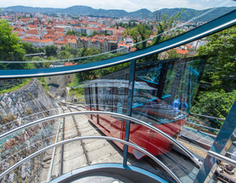
BORAVAK U GRAZU
Neposredna blizina Varaždina (manje od
2 h autom)
Graz je 2. najveći grad u Austriji - mnoštvo događanja i znamenitosti
Na popisu UNESCO-ve kulturne baštine i „”Europska prijestolnica kulture”
Prosječne cijene:
Studentski restoran (meni 5 €)
Stanarina 200 – 450 € mjesečno
Mjesečna cijena javnog prijevoza ca. 45 €
Čak 6 nobelovaca radilo je na UNI GRAZ!
Graz je studentski grad, ima čak šest sveučilišta i preko 50 000 studenata te je infrastruktura prilagođena njima.

Slide 24

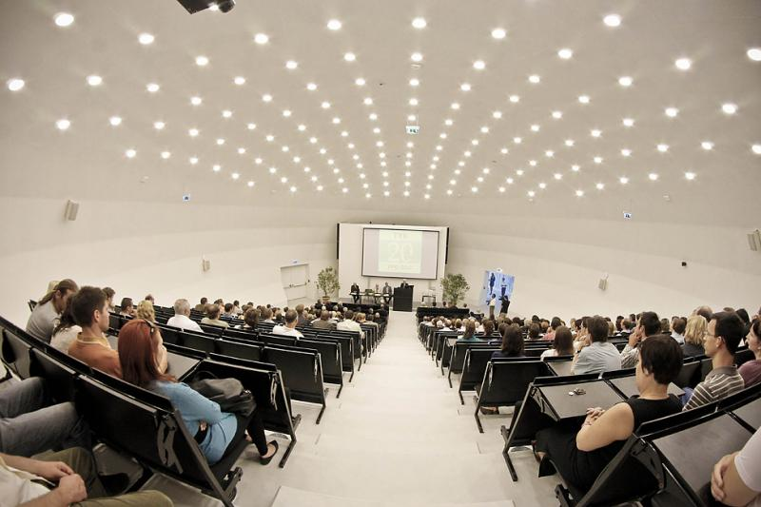


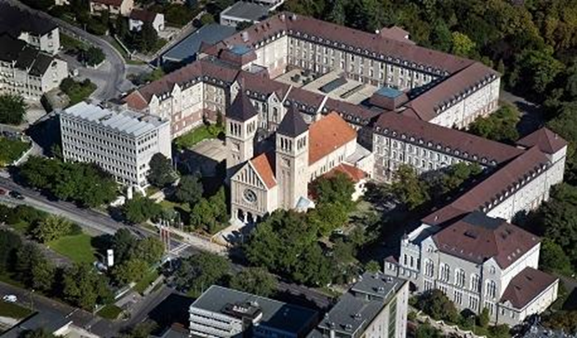
Faculty of Business and Economics
Sjajna prilika za studente Ekonomike poduzetništva
Jedan od najboljih fakulteta u Mađarskoj
Odlično opremljen fakultet
Fokus na rješavanje slučajeva iz prakse i stalni rad u timovima
Studentska organizacija organizira događanja za studente na razmjeni: Halloween party, glazbene večeri, kušanje vina i slično
Više informacija: http://pte.hu/english
Znate li da je Sveučilište u Pečuhu najstarije u Mađarskoj i među najstarijima u Europi? Osnovano je davne 1367. godine.

Slide 25
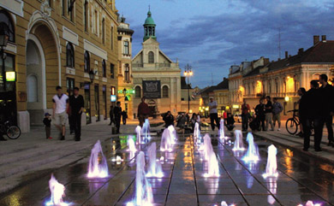

BORAVAK U PEČUHU
Pečuh je multikulturalan grad, oko 200 km udaljen od Varaždina (i Budimpešte)
Moguć smještaj u studentskom domu i privatno u stanu
Prosječne cijene života u Pečuhu:
  cijene smještaja u studentskom domu:
  između 60 i 100 € mjesečno
  Cijena obroka u studentskom restoranu: 3-4 €
  Mjesečni pokaz za studente ca. 11 €
Studenti na razmjeni dobivaju mađarsku studentsku karticu s kojom u Mađarskoj imaju mnoge pogodnosti (50% popusta na mjesečni pokaz, vožnju vlakom i autobusom i ulazak u muzeje)
Odličan noćni život, mnogo barova i klubova
Znate li da je Pečuh od Hrvatske udaljen svega 20-ak kilometara i da ima veliku hrvatsku manjinu?

Slide 26



FOI ima sklopljen sporazum s UAH u području računalnih znanosti
Povijesno sveučilište, na popisu UNESCO-ve svjetske kulturne baštine
Španjolska je top destinacija za Erasmus!
Godišnje više od 5000 stranih studenata, većina studenata španjolskog jezika
Alcalá je udaljena 30 minuta vožnje vlakom od Madrida
Smještaj na kampusu, privatno u stanu ili kod obitelji
Više informacija: https://www.uah.es/es/
Jeste li znali da je u Alcali rođen Miguel de Cervantes, tvorac književnog djela Don Quijote?

Slide 27
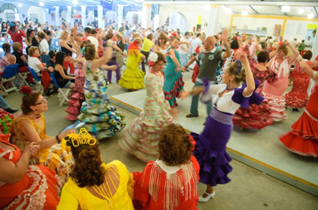




UNIVERSIDAD DE SEVILLA
Jedno od najboljih i najvećih španjolskih sveučilišta
FOI ima sklopljen sporazum s US u području računalnih znanosti
Sevilla je povijesni grad prepun kulturnih znamenosti i važna turistička destinacija
Studenti se mogu smjestiti u kampusu, u privatnom stanu, kod obitelji…
Sevilla živi punim plućima, a noćni život je bogat i raznolik
Jeste li znali da ples Flamenco potječe iz Seville?
U Sevilli je jedna od najvećih katedrala na svijetu i u njoj su pokopani ostaci Christophora Columba.

Slide 28
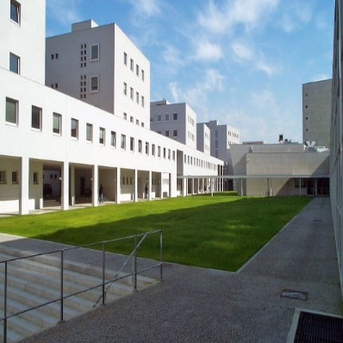
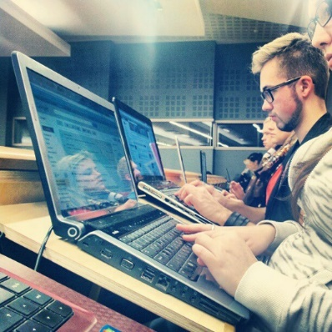


ODABERITE I PRIJAVITE SE
13 sveučilišta u 9 zemalja za informatičare
8 sveučilišta u 7 zemalja za ekonomiste
Turska, Francuska, Španjolska, Portugal, Slovenija, Nizozemska
…
čekaju na vas!

Slide 29
RAZLOZI ZA NEODLAZAK NA STUDIJSKI BORAVAK – „FOI ZABLUDE”
Zabluda 1: FOI je bez veze jer baš ništa ne nudi gdje bi mogao/la na razmjenu.
Zabluda 2: Razmjena je skupa, nemam novaca.
Zabluda 3: Ne znam dovoljno dobro engleski ili bilo koji drugi strani jezik.
Zabluda 4: Ako odem na razmjenu past ću godinu.
Zabluda 5: Ja se neću snaći u nepoznatom okruženju i u komunikaciji sa strancima.
Zabluda 6. „Ubit“ će me Erasmus procedura i birokracija.

Slide 30
ERASMUS+ STRUČNA PRAKSA

Slide 31
Zašto ići i kako se prijaviti?
Studenti upisani u najmanje 2. godinu preddiplomskog studija
Mogu i studenti koji su diplomirali, no još studiraju u vrijeme prijave (natječaja)
Sveučilište u Zagrebu raspisuje natječaj (obično 2 ili 3x godišnje – ovisno o raspoloživosti sredstava) – jesen i proljeće
Objava natječaja na web stranicama UNIZG, FOI-ja, Facebooku FOI-ja, portalu i Facebooku CPSRK-a….pratite!
E+ stručna praksa mora trajati minimalno 2 mjeseca pa do 12 mjeseci
Na praksu se može i preko ljeta!

Slide 32




KAMO OTIĆI NA ERASMUS + STRUČNU PRAKSU?
2. OPCIJA
1. OPCIJA
Ured za međunarodnu suradnju FOI daje vam preporuku i kontakt poduzeća u kojemu možete obavljati praksu
Sami pronalazite poduzeće i zemlju u koju želite ići, prema vlastitim preferencijama
države članice EU
+
Island
Norveška
Lihtenštajn
Makedonija
Turska

Slide 33




GDJE SE MOŽE OBAVLJATI PRAKSA?
Praksu je moguće odraditi:
U tvrtkama, ustanovama, organizacijama i ostalim subjektima koji imaju status pravne osobe
Na visokim učilištima koja imaju dodijeljenu Erasmus povelju za visoko obrazovanje
Praksa se NE može odraditi u institucijama Europske unije i ostalim organizacijama čija djelatnost obuhvaća programe EU, uključujući i specijalizirane agencije (popis dostupan na http://europa.eu/about-eu/institution-bodies/index_en.htm)
Kako bi se priznala kao obavezna - stručna praksa mora biti povezana sa studijskim programom FOI-ja!

Slide 34


Kamo ići na praksu?
Portali za traženje prakse:
http://www.erasmusintern.org
http://www.trainingexperience.org
http://globalplacement.com/

Slide 35
za studente koji odlaze u Bugarsku, Estoniju, Latviju, Litvu, Mađarsku, Maltu, Poljsku, Rumunjsku ili Slovačku mjesečni iznos potpore iznosi 460 €
za studente koji odlaze u Belgiju, Češku, Njemačku, Grčku, Španjolsku, Cipar, Luksemburg, Nizozemsku, Portugal, Sloveniju, Island ili Tursku mjesečni iznos potpore iznosi 510 €
za studente koji odlaze u Dansku, Irsku, Francusku, Italiju, Austriju, Finsku, Švedsku, Ujedinjeno Kraljevstvo, Lihtenštajn ili Norvešku mjesečni iznos potpore iznosi 560 €
FINANCIJSKA
PODRŠKA ZA PRAKSU U
OKVIRU
PROGRAMA
ERASMUS+

Slide 36
PRIZNAVANJE ERASMUS+ STRUČNE PRAKSE
Situacija 1
Studenti 2. godine diplomskog studija (svih smjerova
Priznavanje Erasmus+ prakse kao standardne FOI prakse – prilagođen dnevnik prakse koji se predaje na Sustav stručne prakse, ali u posebnom dijelu za Erasmus+
Najčešća situacija na FOI-ju!
Situacija 2
Studenti ostalih godina PDS i DS
E+ praksa se unosi u ISVU i prikazuje na Diploma Supplement
Situacija 3
Studenti netom nakon završetka studija
Izrađuje se Europass Mobility Document u koji se unose informacije o praksi

Slide 37

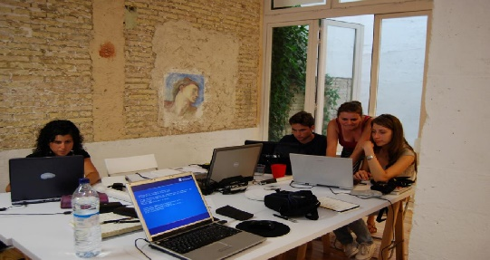

ZAŠTO OTIĆI NA ERASMUS+ STRUČNU
PRAKSU?
Jačanje vlastitih stručnih, ali i osobnih kompetencija!
Stjecanje iskustva rada u međunarodnom okruženju ⇨neprocjenjiva referenca prilikom ulaska na hrvatsko ili strano tržište rada
Mogućnost učenja od inozemnih stručnjaka
Stjecanje međunarodnih kontakata
Iskustvo života u inozemstvu

Slide 38
Ostale mogućnosti za inozemnu praksu
Praksa preko IAESTE CROATIA – udruženje studenata tehničkih i prirodnih znanosti
  Web: http://www.iaeste.hr/
  Natječaj je početkom akademske godine (listopad)
  Mogu se prijavljivati studenti informatike
Program stipendiranja stručnih praksi u Njemačkoj
  web: www.djindjic-stipendienprogramm.de/applicants/
  Natječaj je početkom akademske godine (listopad)
AIESEC prakse
  Više vrsta praksi – ponuda na portalu https://aiesec.org/
  Informacije: AIESEC Varaždin – kontakt FOI student Neven Travaš (neven.travas@aiesec.net)

Slide 39
Što kažu studenti o razmjeni?
Priče naših studenata:
https://www.foi.unizg.hr/hr/mobilnost/iskustva
Što kažu drugi studenti (If Erasmus had a trailer):
https://www.youtube.com/watch?v=L-uwgnnTflQ

Slide 40

Hvala na pažnji!
international@foi.hr
FOI1, 1. kat, kabinet 56 (pokraj lab-a 4)
042 390 826

Slide 41


